Slide 1

Использование квест – технологии в работе с дошкольниками как средство развития познавательной инициативы у дошкольников.
Муниципальное бюджетное дошкольное образовательное учреждение
муниципального образования «город Бугуруслан»
«Детский сад общеразвивающего вила №17»
с приоритетным осуществлением познавательно-речевого развития воспитанников
Подготовил: воспитатель высшей квалификационной категории
Корнилова Наталья Петровна
г. Бугуруслан, 2024г.

Slide 2
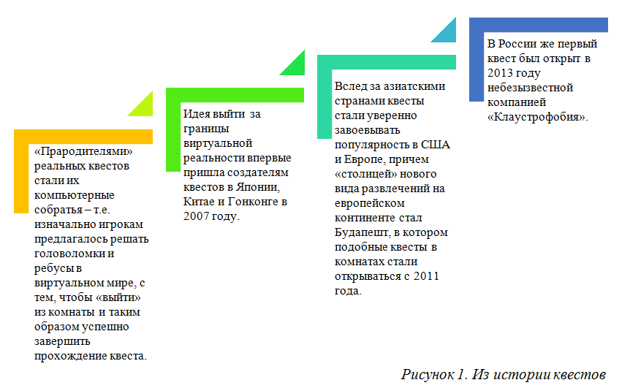
Из истории квеста

Slide 3

Реализация ФГОС
с применением квест-технологии
интеграция образовательных областей;
комбинирование разных видов детской деятельности;
совместная деятельность взрослого и детей;
самостоятельная деятельность;
сотрудничество с родителями

Slide 4

Входной мониторинг

Slide 5

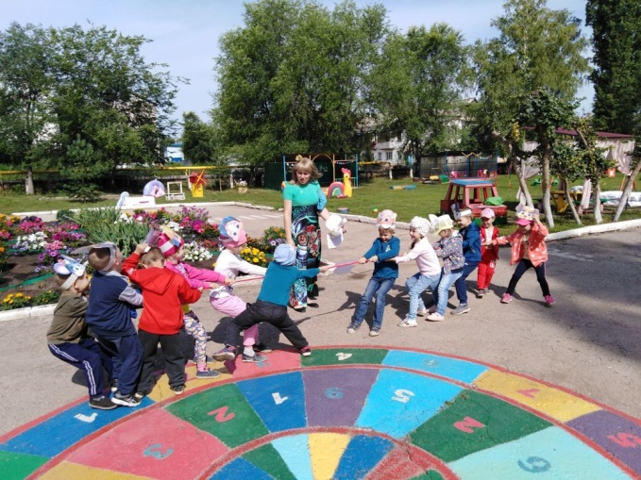
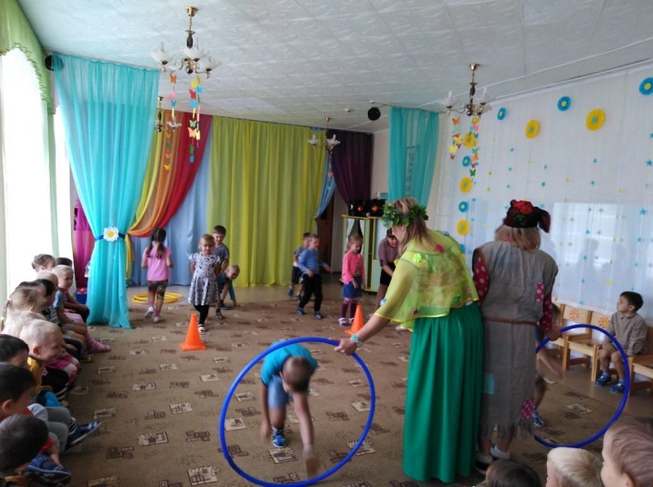
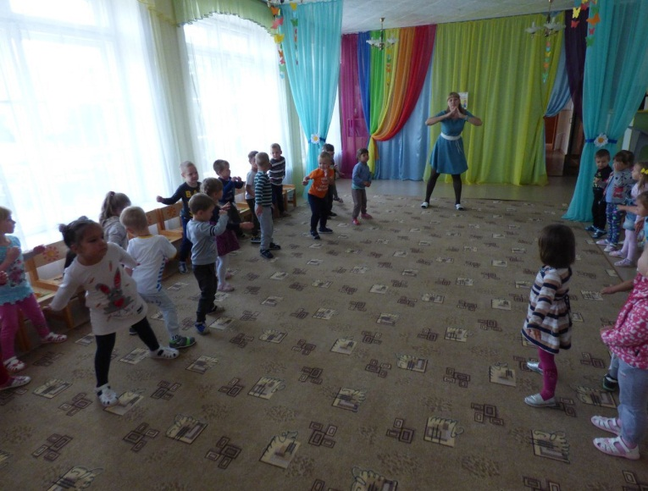
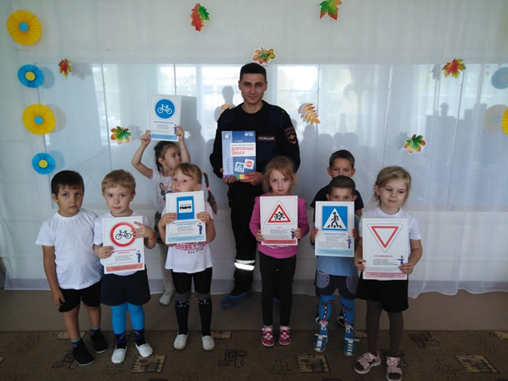
Комплекс квест-игр реализованных в ДОУ
Квест - игра «В поисках пропавшей сказки
Квест-игра «В поисках сюрпризов от Золотой Осени»
Квест - игра «По тропинкам здоровья»
Квест – игра «10 записок безопасности ПДД»

Slide 6
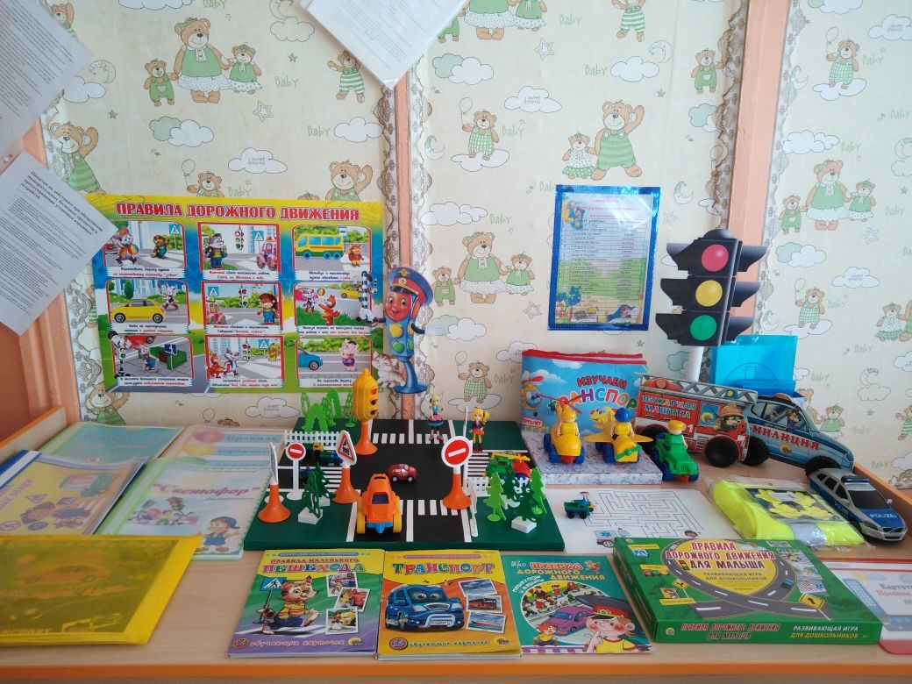
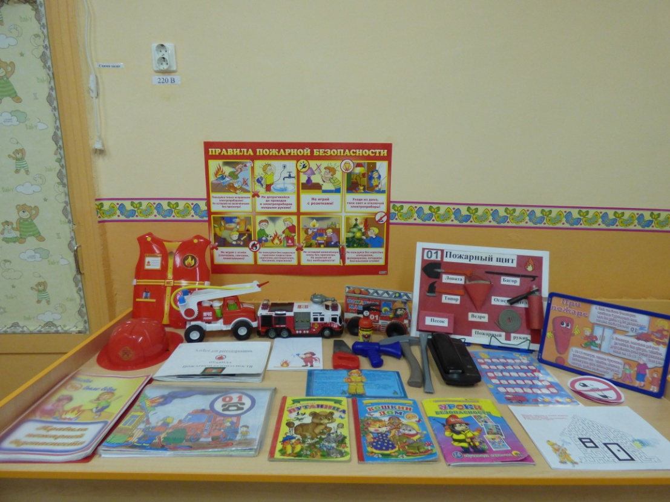
Проектная деятельность «В стране Безопасности»
I этап. Подготовительный
.
Уголок по пб
Уголок по пдд

Slide 7
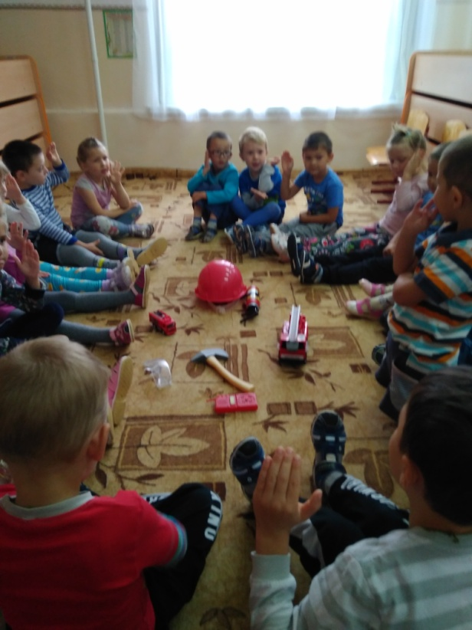
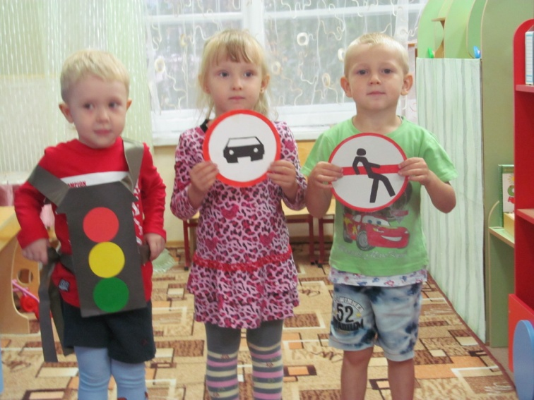
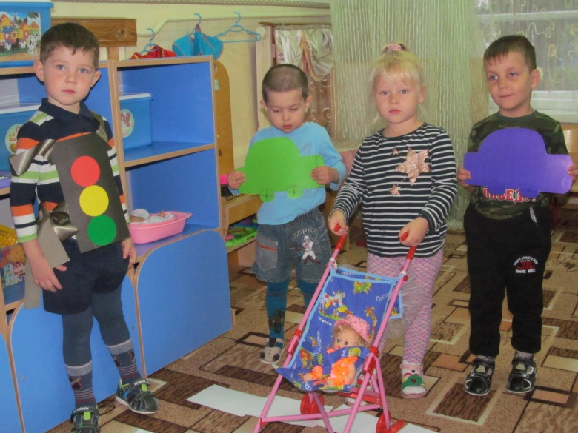
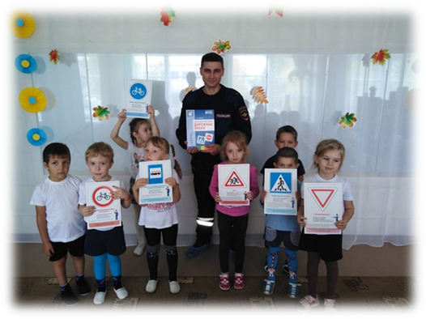
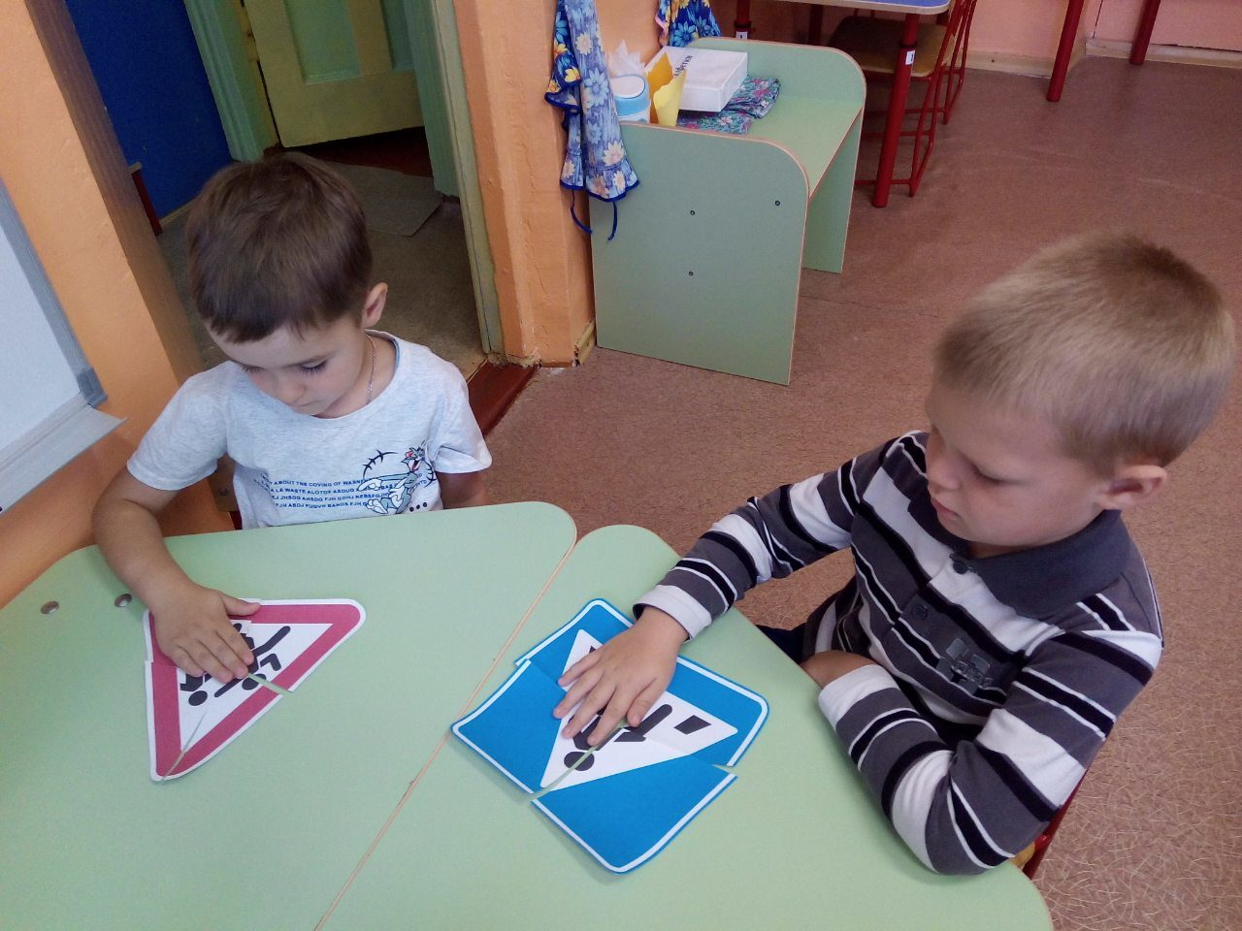
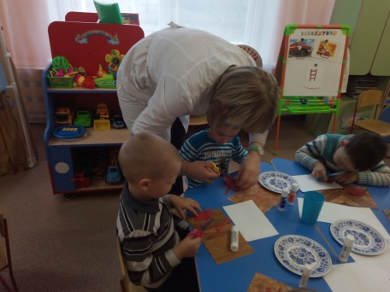
Проектная деятельность «В стране Безопасности»
II этап. Основной
.

Slide 8
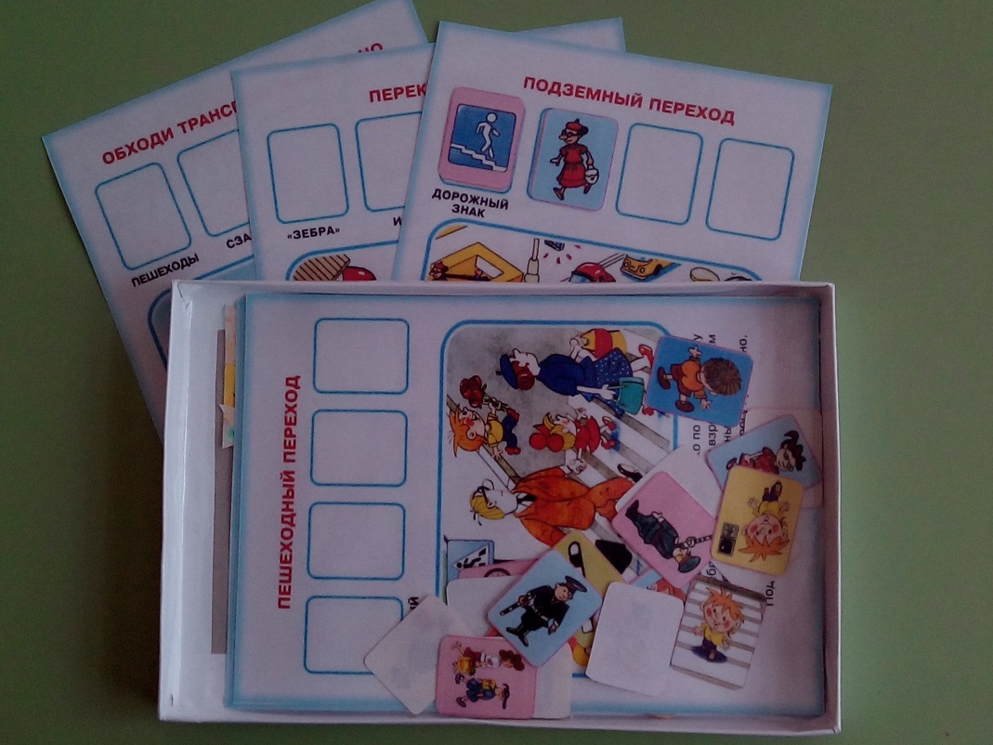
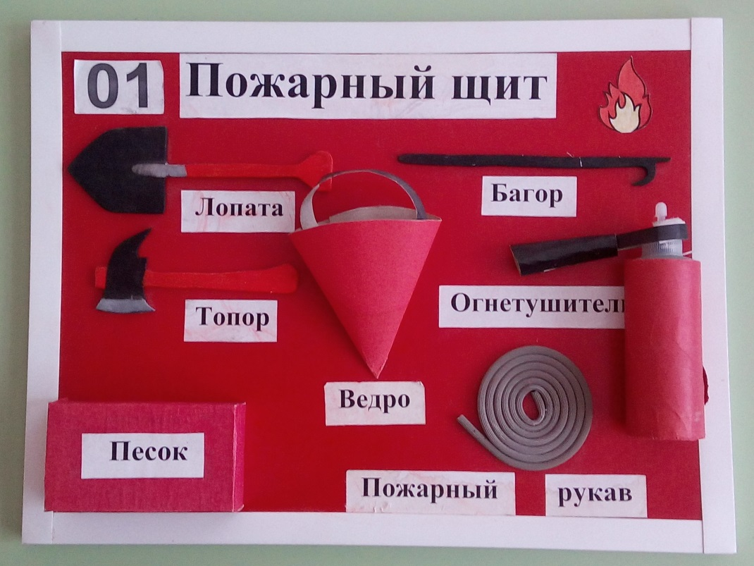
Проектная деятельность «В стране Безопасности»
III этап. Заключительный
.
Пожарный щит
Дидактическая игра по пдд

Slide 9
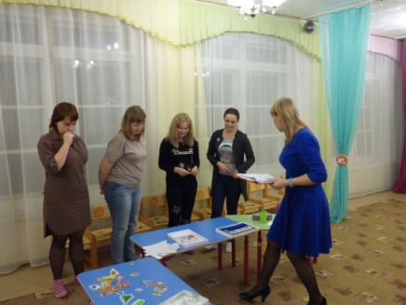

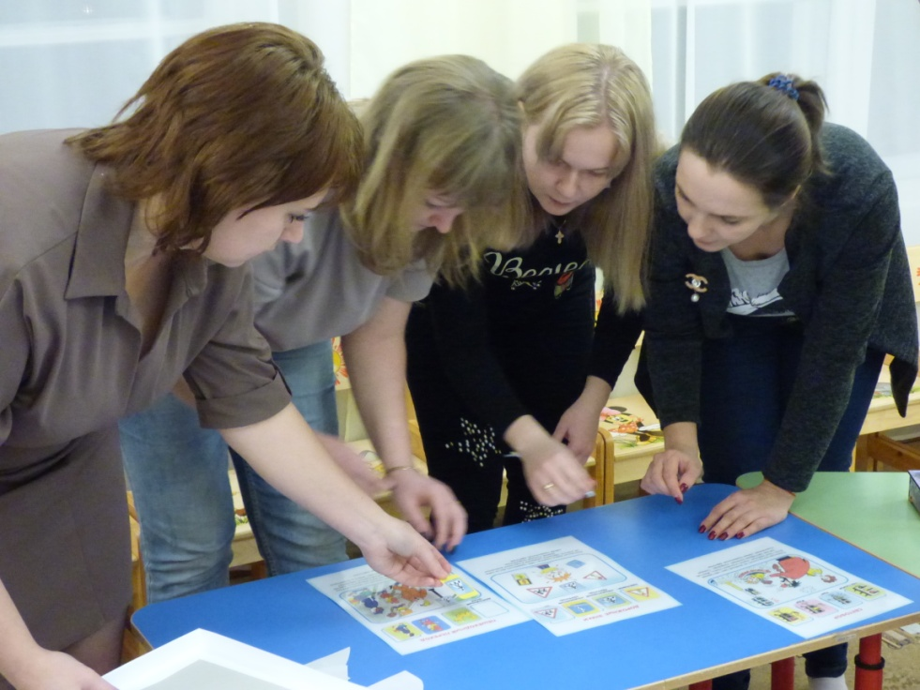
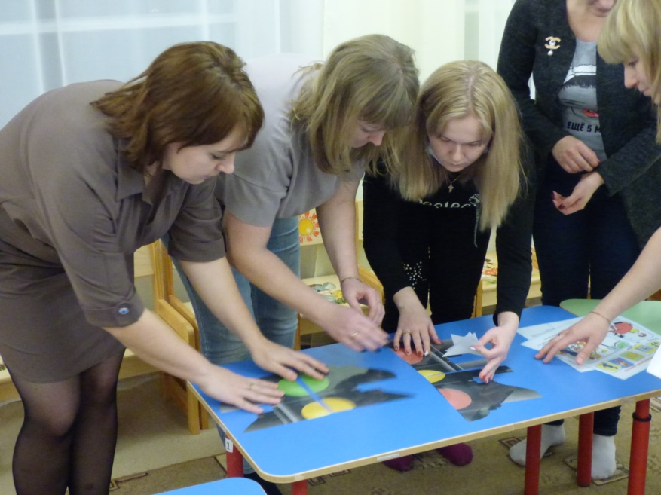
Сотрудничество с родителями
Родительское собрание «Играем и учимся вместе»
.

Slide 10
Итоговый мониторинг

Slide 11
Сравнительная гистограмма
Уровень познавательной активности в средней группе «Колокольчик»

Slide 12
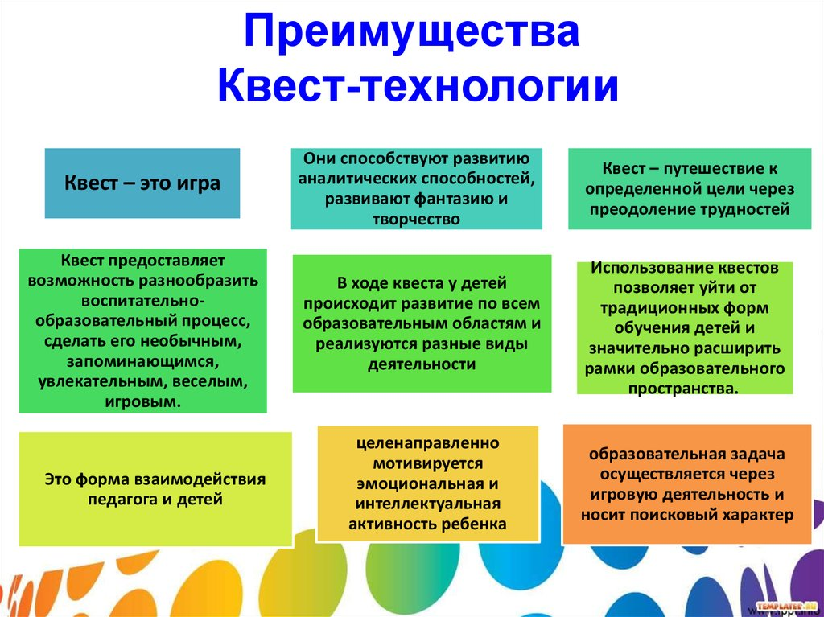

Slide 13

Спасибо за внимание!!!
Творческих успехов!

